Slide 1
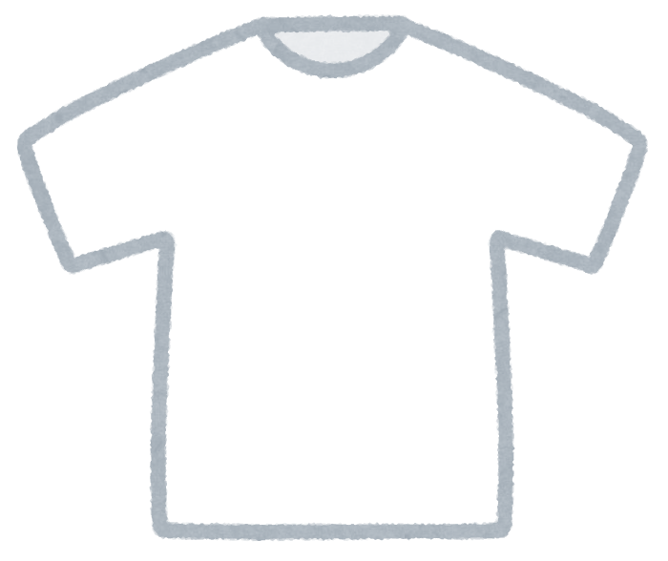
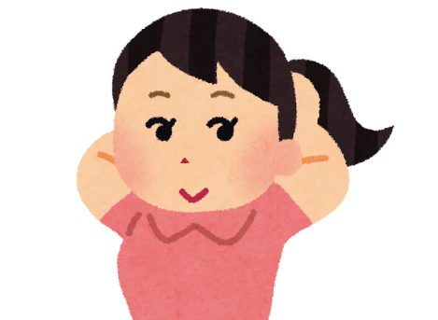
胸部X線検査時の服装
×
金具やホックのない下着、
無地のTシャツでお越しください。
〇
プリントや刺しゅう、
ボタンやポケットがある服は、
避けてください。
ネックレスは、
外してきてください。
長い髪は、肩より上で
まとめてください。

